Slide 1
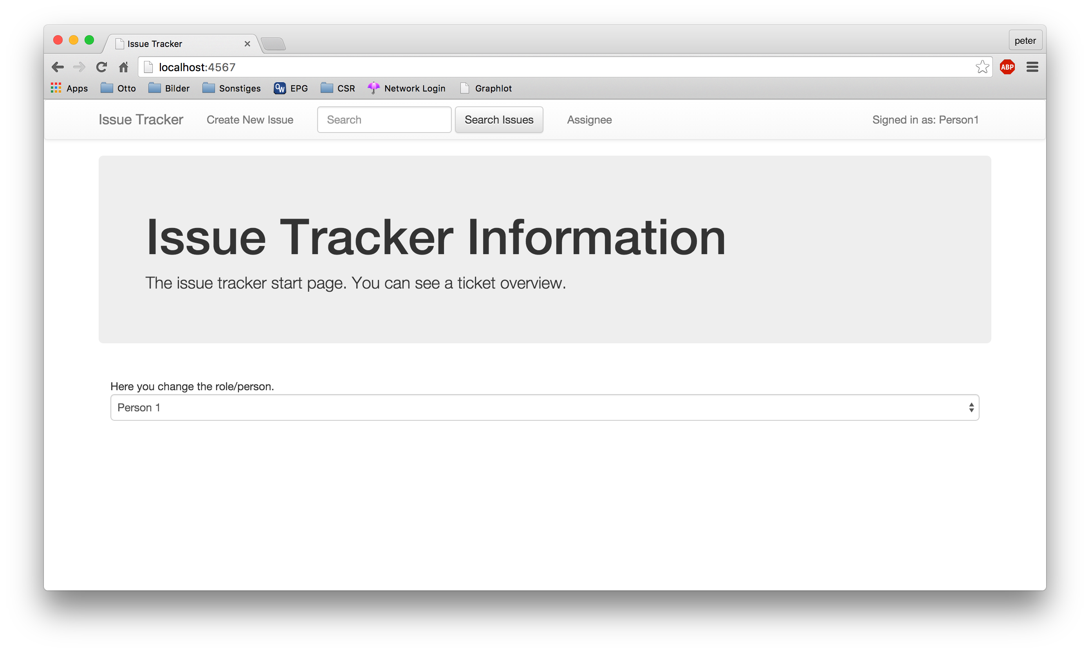
onClick() /getIssuetypes return: {"issueTypes":{ "bug":{}, "story":{}, "task":{} }}
onClick() /searchIssue("String“) return: {“issue“:{...}}
onClick() /getPersons return: {”person":{ ”name”: “value”… }}

Slide 2
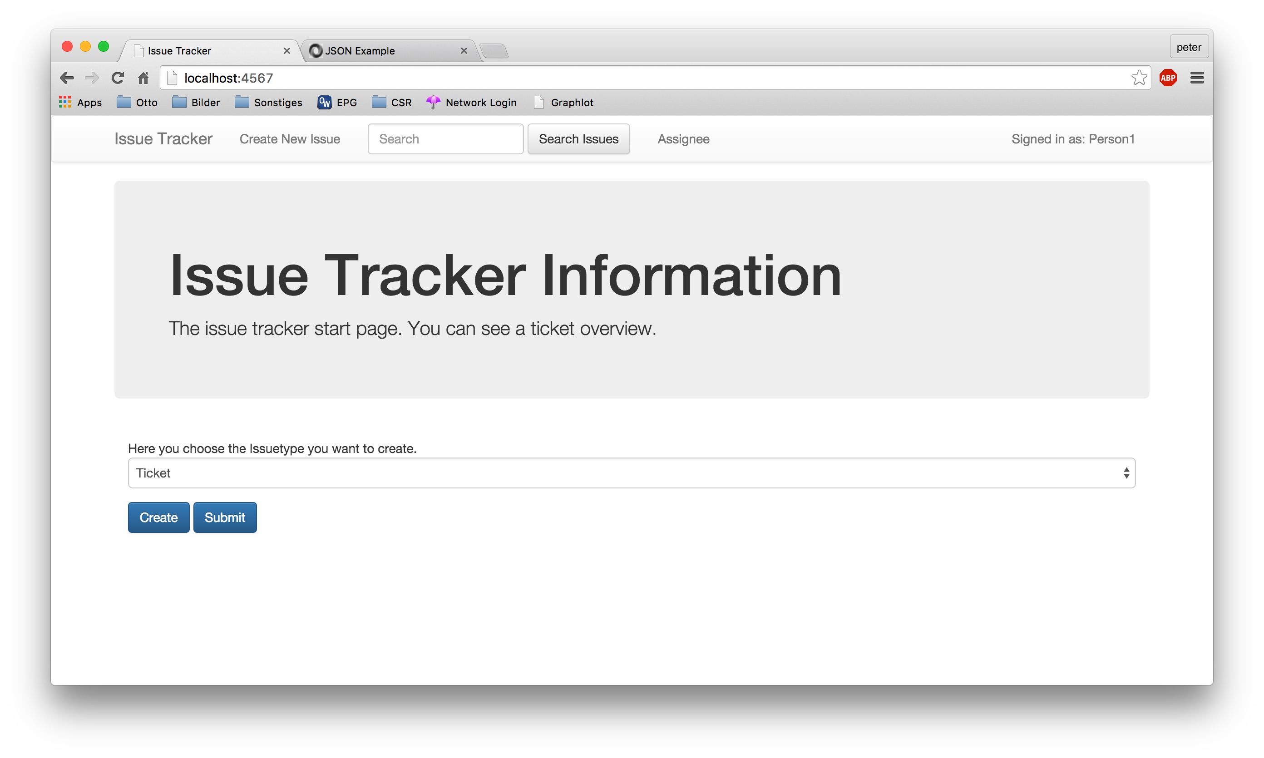
onClick() /updateTicket({“issue“:{“type“:“bug“, “summary“: “blaaaaah“}})
onClick() /createTicket({“issue“:{“type“:“bug“, “summary“: “blaaaaah“}})

